Slide 1
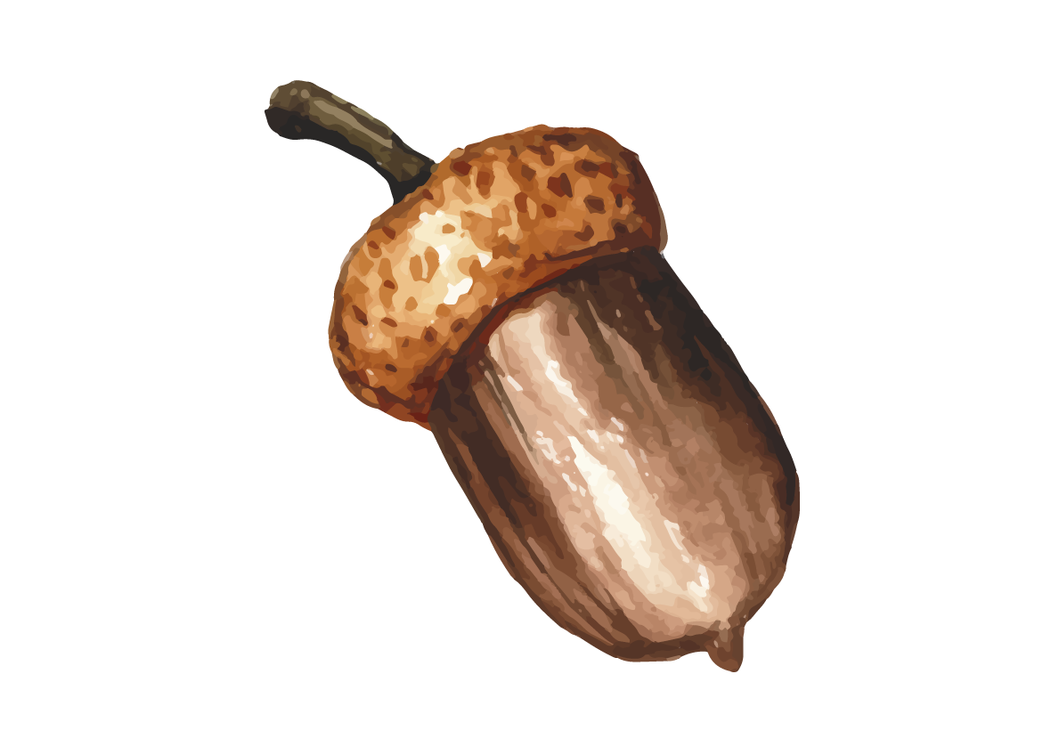
Acollides 27 de novembre a l’1 desembre

Slide 2
Observa!
dilluns
Tu tens la clau! Estàs atent/a ?
Aquesta setmana et convidem a estar molt atent, a observar les persones del teu voltant, el que passa…Si estem atents ens adonem de les necessitats dels altres i podem ajudar-los
AQUESTS DIES NOSALTRES PODEM COL·LABORAR AMB EL SUPERMERCAT SOLIDARI DE LA NOSTRA ESCOLA.
ES TRACTA D’AJUDAR AMB LA NOSTRA APORTACIÓ A FAMÍLIES QUE HO TENEN MÉS DIFÍCIL QUE NOSALTRES PER TENIR EL NECESSARI EN EL SEU DIA A DIA.
Mira aquest vídeo que han fet els alumnes de 2n de ESO per col·laborar en la campanya:
https://drive.google.com/file/d/14E0GpKxwaXZ7MO6FhJT1MlcDV-vFEdGa/view?usp=sharing

Slide 3
dimarts
Descobrim què ens diu Jesús a l’evangeli…
Llegim atentament:
“ Van arribar a un poble i a Jesús li van portar un cec, tot pregant-li que el toqués. Llavors, Jesús va agafar el cec de la mà i se’l va endur fora de la vila, va mullar-li els ulls, va posar-li les mans i li va pregunar: Veus res? Obrint els ulls, va dir:
-Entreveig les persones: les veig com arbres, però caminen. Llavors, li va posar altre cop les mans als ulls, i va començar de veure-hi clar. Es va recuperar i ho veia tot clarament fins i tot de lluny. “

Slide 4
Reflexionem sobre el que ens diu Jesús…
diMECRES
-Per què li porten un home cec a Jesús?
-Què fa Jesús amb el cec?
-Com hi veiem nosaltres?
-Creus que ho veiem tot clarament?
-Creus que nosaltres necessitem algú que ens ajudi a descobrir tot el que passa al nostre voltant?
Parleu-ne entre tots

Slide 5
Preguem junts
dijous
Jesús, neteja’m els ulls perquè no m’acostumi a veure injustícies i em quedi tan tranquil, Jesús, obre’m els ulls i neteja-me’ls perquè no m’acostumi a veure incoherència, mandra, manca de sol.lidàritat,... i em quedi tant tranquil. Jesús, neteja’m els ulls per veure’t a Tu a la meva vida, a les persones i a les coses.
Seguim amb la campanya solidària de Nadal
Els alumnes de 2n d’ESO ens segueixen convidant a participar-hi:
https://drive.google.com/file/d/1nAIwSzoPME99LmKyaMgSK9z5EN7GQc_s/view?usp=sharing

Slide 6
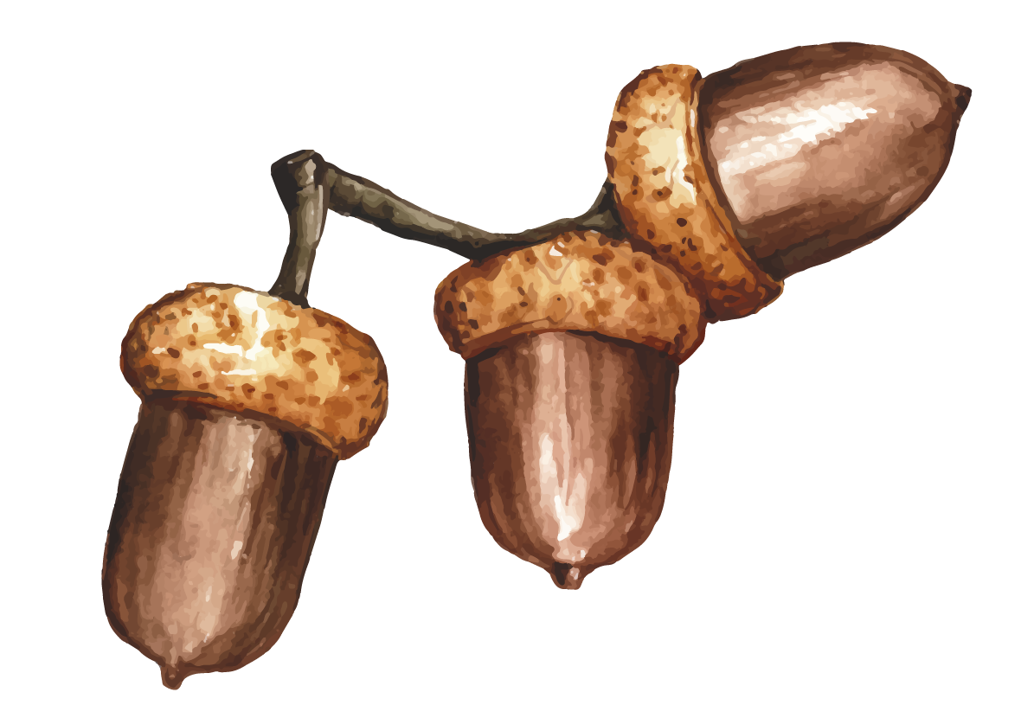
Mira i deixa’t portar!
Clica aquí https://drive.google.com/file/d/1q7ytZDDT11h-ORnfCQczoHwQ9iwMQR34/view?usp=sharing
divendres
Comença el dia molt atent! Passeja per la vida amb alegria i observant tot el que t’envolta.

